Slide 1
Краевой конкурс исследовательских краеведческих работ «Мое Красноярье» Номинация : Школьный музей Тема исследовательской работы « История одного экспоната»
Назаровский Детский дом творчества
МКОУ «Сережская ООШ»

Slide 2
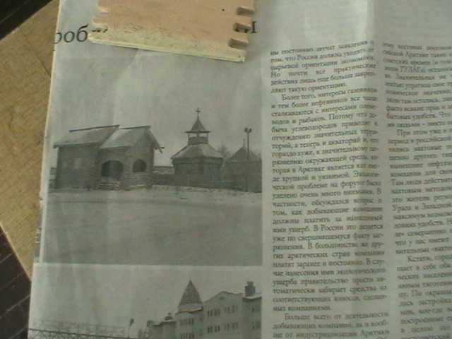
Русь исконная - в храмах наших православных

Slide 3
Над проектом работали:
Шевляков Денис Денисович (6 класс)
12 января 2000 года
662210, Красноярский край,
Назаровский район, с.Большой Сереж,
Ул.Чулымская, 22
Удод Вадим Александрович (8 класс)
10 августа 1997
662210, Красноярский край,
Назаровский район, с.Большой Сереж,
Ул.Школьная, 17
Кружок «Художественная обработка древесины»
662210 Красноярский край, Назаровский район, с.Большой Сереж, ул.Школьная, 7
Руководитель : педагог ДО ДДТ (педагог дополнительного образования районного детского дома творчества) Фомичева Альбина Павловна

Slide 4
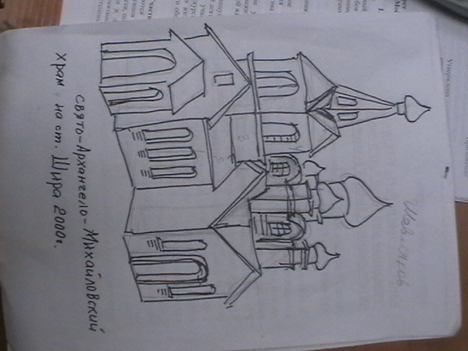
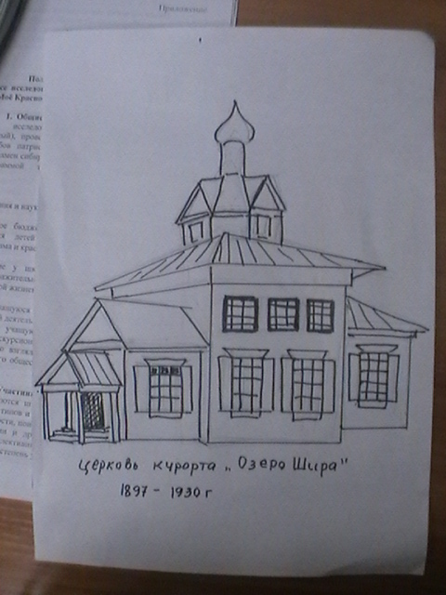
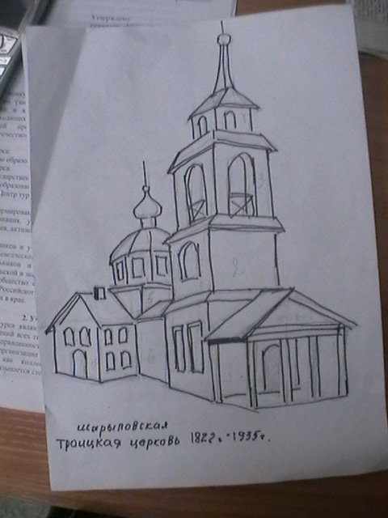
Изучили особенности построения храмов ближайших районов

Slide 5
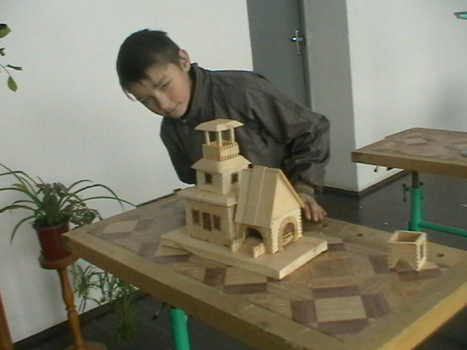
По эскизам изготовили элементы храмов – и вот:

Slide 6
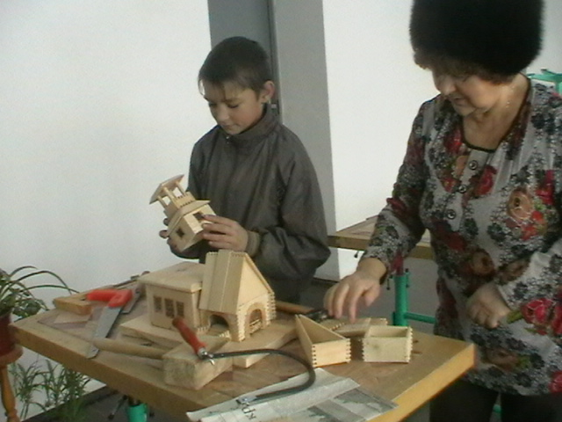
Храмы наши стали оживать

Slide 7
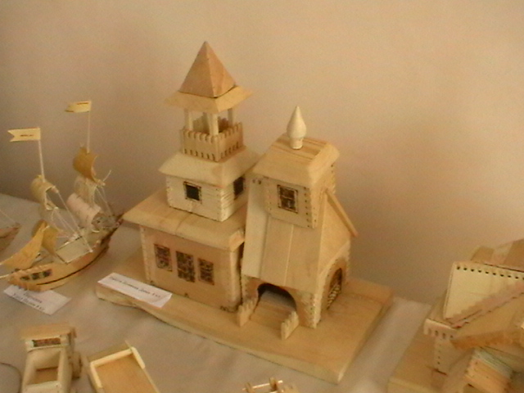

Slide 8
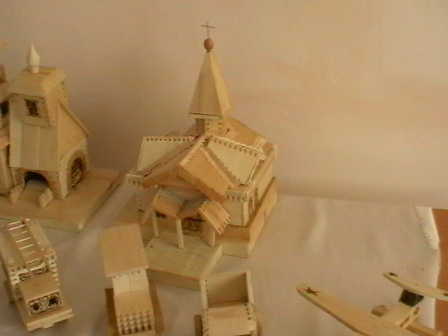

Slide 9
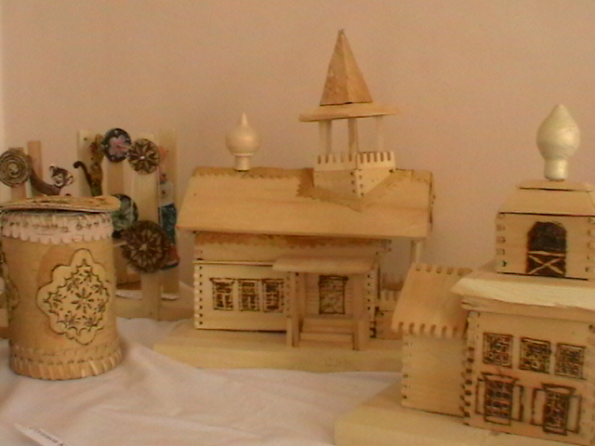

Slide 10
